Slide 1
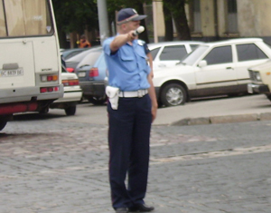
Сигнали регулювальника
Ааттааафіфыы\діфіффйуцррр

Slide 2
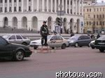
Сигнали регулювальника
Регулювання дорожнього руху здійснюється за допомогою дорожніх знаків, дорожньої розмітки, дорожнього обладнання, світлофорів, а також регулювальниками (п. 8.1 Правил дорожнього руху.)
Допомога регулювальників потрібна, як правило, тимчасово, наприклад для усунення корків, якщо зламався світлофор тощо.
Сигнали регулювальника мають перевагу перед сигналами світлофорів та вимогами дорожніх знаків пріоритету і є обов’язковими для виконання.
Сигналами регулювальника є положення його корпуса, а також жести руками, в тому числі з жезлом.
Вони мають такі значення:

Slide 3
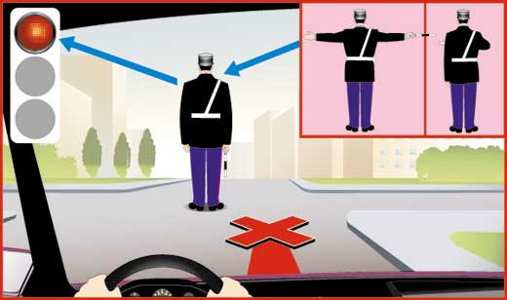

Сигнали регулювальника
• руки витягнуті в сторони, опущенні або права рука зігнута перед грудьми: з лівого і правого боків – дозволений рух трамвая прямо, нерейковим транспортним засобам – прямо і праворуч; пішоходам дозволено переходити проїзну частину за спиною та перед грудьми регулювальника. З боку грудей і спини – рух усіх транспортних засобів і пішоходів заборонено.

Slide 4
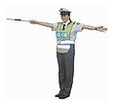
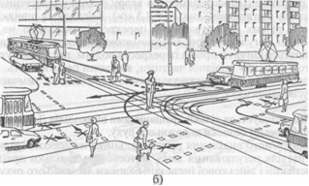
Сигнали регулювальника
• права рука витягнута вперед: з лівого боку – дозволений рух трамвая ліворуч, нерейковим транспортним засобам – в усіх напрямках; пішоходам дозволено переходити проїзну частину за спиною регулювальника. З боку грудей – усім транспортним засобам дозволений рух лише праворуч. З правого боку та спини – рух усіх транспортних засобів заборонено пішоходам дозволено переходити проїзну частину за спиною регулювальника.

Slide 5

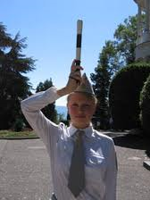
Сигнали регулювальника
• рука піднята вгору: рух усіх транспортних засобів і пішоходів заборонено в усіх напрямках.
Коли рука регулювальника вказує на транспортний засіб, водій зобов’язаний зупинитися у зазначеному місці, але з дотриманням правил зупинки. Регулювальник може подавати й інші сигнали: перейти у правий ряд, зменшити або збільшити швидкість і т. д.

Slide 6
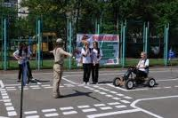
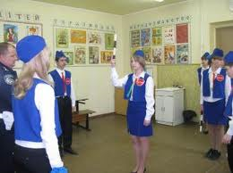
Сигнали регулювальника
Для привернення уваги учасників дорожнього руху використовується сигнал, поданий свистком.
В усіх випадках свисток є засобом привертання уваги учасників дорожнього руху до напрямних сигналів регулювальника.
Регулювальник повинен подавати сигнали, зрозумілі
водіям і пішоходам.
Жезл використовується тільки працівниками
підрозділів Державтоінспекції та військової
інспекціїбезпеки дорожнього руху.

